Slide 1
TOÁN

Slide 2

Chủ đề 8
PHÉP CỘNG, PHÉP TRỪ (không nhớ)
TRONG PHẠM VI 100
LUYỆN TẬP
Trang 66/SGK

Slide 3
Đặt tính rồi tính.
1
23 + 5
67 + 2
48 - 3
95 - 41

Slide 4
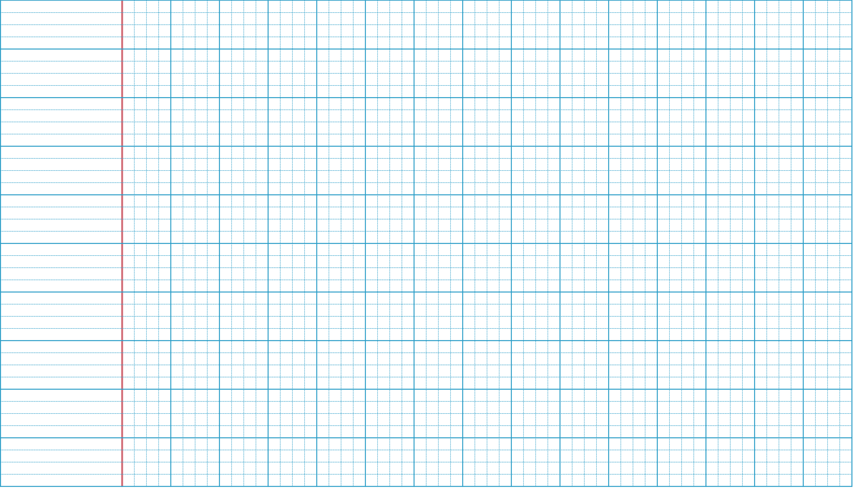
Thứ tư ngày 6 – 4 - 2022
TǨn
Luyện tập
Bài 1:
23
67
48
95
+
+
-
-
5
2
3
41
8
4
5
2
6
9
4
5

Slide 5
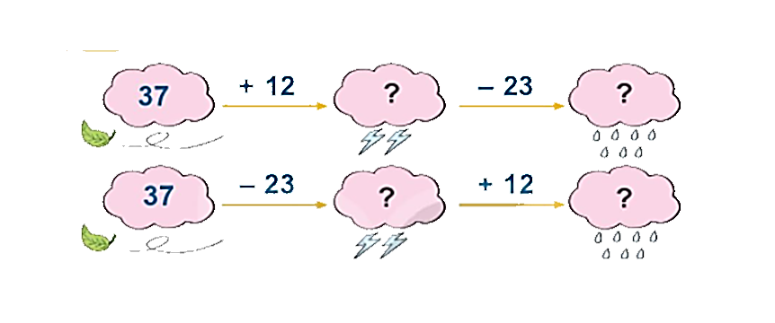
Số?
2
49
26
14
26

Slide 6
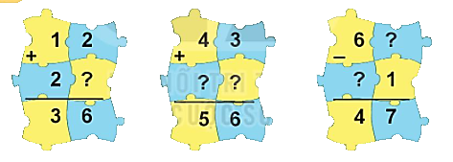
3
Số?
8
4
1
3
2

Slide 7
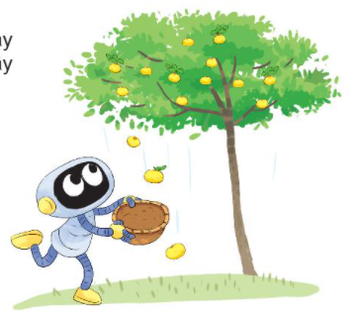
Trên cây thị có 74 quả. Gió lay làm rụng 21 quả. Hỏi trên cây thị còn bao nhiêu quả?
4
? | ? | ? | = | ?
74
-
21
53
Em hãy nêu câu trả lời.

Slide 8
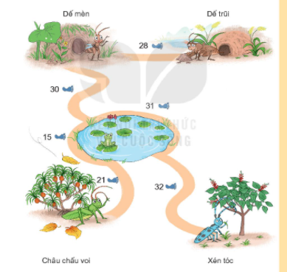
5
Dế mèn phiêu lưu kí.
Xem tranh rồi tính:
- Từ nhà dế mèn đến nhà bác xén tóc dài bao nhiêu bước chân?
- Từ nhà dế mèn đến nhà châu chấu voi dài bao nhiêu bước chân?
b) Nhà ai gần nhà dế mèn nhất?
Notes:
GV linh động tổ chức hoạt động cho hs, hướng dẫn HS trên bảng lớp

